Slide 1



Психологическая готовность детей к школе
Презентацию подготовили:
педагог-психолог Мозгот Ю.Ю.
Учитель-логопед Соловьева А.В.

Slide 2
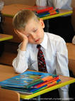
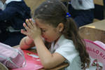


В чем проявляется неподготовленность
к школьному обучению?
«Быть готовым к школе – не значит
уметь читать, писать и считать.
Быть готовым к школе – значит
быть готовым всему этому научиться.»
( Венгер Л.А.)
Неподготовленный к школе ребенок не может сосредоточиться на уроке, часто отвлекается, не может включиться в общий режим работы класса. Он проявляет мало инициативы, тяготеет к
шаблонным действиям и решениям, у него возникают затруднения в общении со взрослыми и сверстниками по поводу учебных задач. Даже не все 7-летки готовы в этом смысле к школе, хотя они могут уметь читать, писать и считать, не говоря уже о 6-летках.

Slide 3




Что же означает психологическая
готовность ребенка к школе?
От того, как ребенок подготовлен к
школе всем дошкольным периодом, будет зависеть
успешность его адаптации, вхождение в режим школьной
жизни, его учебные успехи и психологическое
самочувствие.
Когда говорят о готовности к школе, обычно подразумевают, что ребенок
должен уметь читать, пересказывать ( у него должна быть развита речь ),
писать ( у него должна быть развита мелкая моторика ), считать
( владеть навыками счета ) – это педагогическая готовность к школе.
Помимо этого, ребенку нужно обладать определенным уровнем физического здоровья.
Высидеть 4-5 уроков по 40 минут, да еще
делать домашние задания – задача
непривычная для дошкольника – это
физическая готовность к школе.
Но, конечно, этого недостаточно.

Slide 4

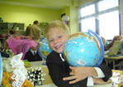

Социальная готовность
У ребенка, поступающего
в школу, сформирован
определенный уровень
познавательных интересов,
готовность к изменению социальной
позиции, желание учиться. В этом случаи мы можем говорить, что у ребенка сформирована мотивация к обучению – интерес к новым знаниям, желание научиться чему-то новому. Также, на рубеже 6 лет формируется внутренняя позиция школьника – эмоционально-благополучное отношение к школе, минимальное стремление к игровым
и развлекательным (дошкольным) элементам деятельности,
ребенок осознает необходимость учения, понимает ее
важность и социальную значимость. Но
помните, что желание пойти в школу и желание учиться
существенно отличаются друг от друга. Многие родители
понимают, насколько важно у ребенка желание учиться,
поэтому они рассказывают ребенку о школе, об учителях
и о знаниях, приобретаемых в школе. Все это вызывает
желание учиться, создает положительное отношение
к школе.

Slide 5
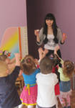
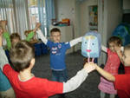
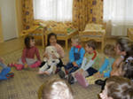

Личностная готовность
Чтобы успешно обучаться
в школе, ребенку желательно
уметь строить адекватные
отношения со взрослыми и
сверстниками.
Если ребенок испытывает трудности в общении со взрослыми, то он не видит за вопросами взрослого учебной задачи, а воспринимает их как повод для непосредственного, житейского общения.
Такие дети могут прервать учителя вопросом, не относящимся к уроку,
Выкрикивать с места, называть учителя не по имени-отчеству, а «тетя
Таня».
Общение
ребенка с детьми не должно отличаться
особой конфликтностью, к
школьному возрасту он должен легко
устанавливать деловые контакты,
относиться к сверстникам как к
партнерам.

Slide 6


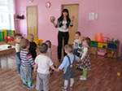
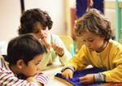
В противном случае, ребенку
будет сложно выслушать ответ
одноклассника, продолжить
рассказ, начатый другим, адекватно
отреагировать на успех или неудачу другого ребенка.
Общение с другими детьми важно для формирования умения встать на точку зрения другого ребенка, принимать ту или иную задачу как общую, взглянуть на себя или свою деятельность со стороны.
Часто мы можем услышать от дошкольника: «я самый сильный в группе», «мой рисунок самый лучший» и т.п. Для дошкольников характерна необъективно высокая оценка себя и своих способностей. Это происходит не от избытка самоуверенности и зазнайства, а является особенностью детского самосознания. Не нужно бороться с завышенной самооценкой и раньше времени добиваться ее адекватности. Это должно пройти само собой как результат прохождения ребенком кризиса 7 лет.

Slide 7


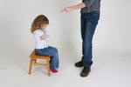


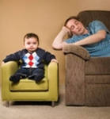
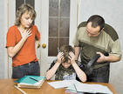

Но у некоторых дошкольников
наблюдается неустойчивая,
а иногда даже заниженная
самооценка. Это говорит о
том, что дети
испытывают дефицит
внимания, любви, поддержки, эмоциональной
защищенности со стороны взрослых.
Низкая самооценка,
сформированная на протяжении
дошкольного детства, может стать причиной
неуспеваемости в школе. Она порождает страх
неудачи, а в своем крайнем проявлении – отказ
от деятельности. Такие дети в школе отказываются отвечать
у доски и с места.

Slide 8
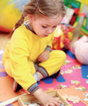

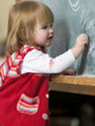

Интеллектуальная готовность
Интеллектуальный
аспект готовности к
школе – это уровень
развития познавательной сферы
психики. Он затрагивает такие психические
функции, как восприятие, внимание, память,
мышление, речь.
Внимание: важным показателем развития внимания является
то, что в деятельности ребенка появляется действие по
правилу – первый необходимый элемент произвольного
внимания. Вызывает тревогу ребенок 6, а особенно 7 лет, который не в
состоянии сосредоточиться на необходимой, но не интересной деятельности
хотя бы 5-10 минут.
Память: для ребенка 6 – 7 лет вполне доступно такое задание
- запомнить 10 слов, не связанных по
смыслу. В первый раз он повторит от 2 до
5 слов. Можно называть слова еще раз и
после 3 – 4 предъявлений ребенок обычно
запоминает более половины слов.

Slide 9
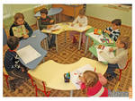

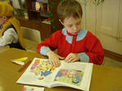

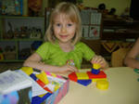

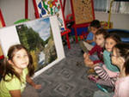
К 7 годам процесс формирования
произвольного запоминания можно считать завершенным.
Мышление: совершенствуется наглядно-действенное мышление
(манипулирование предметами), улучшается наглядно-
образное мышление (манипулирование образами и
представлениями). Например, дети
этого возраста уже могут понять, что
такое план комнаты. С помощью
схематичного изображения групповой
комнаты дети могут найти спрятанную игрушку. Полезны игры
«Найди клад», «Лабиринты». И начинают активно формироваться
предпосылки логического мышления.

Slide 10

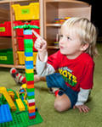
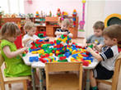

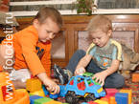
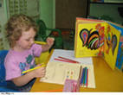

Воображение:
становится активным – произвольным.
А также воображение выполняет еще
одну роль – аффективно-защитную.
Она предохраняет растущую, легко ранимую душу ребенка от чрезмерно
тяжелых переживаний и травм.

Slide 11
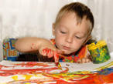
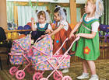
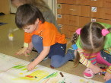
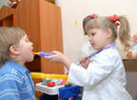

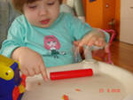
Игра как подготовка к школе
Полезны игры разные. Даже
«несерьезные» игры: в
«больницу», «Дочки-матери»,
«школу». Особенно ценно,
когда в таких играх
участвуют сразу
несколько детей.
Это развивает коллективизм,
ребенок учится строить
взаимоотношения, разрешать
возникающие конфликты.
Дети осваивают взрослую
жизнь, систему
поведения,
обязанности.
И главное – все
происходит без принуждения,
легко и охотно.
Полезны также игры с
пластилином, карандашами и
т.д. То есть почетное место
занимает лепка,
аппликация,
рисование,
конструирование.
В этих занятиях
развивается представление о
мире, предметах, животных,
людях. Также развивается
умение мысленно представлять
предметы,
«рассмотреть» их в уме.
Позднее это окажется
важным при изучении
физики, геометрии и других наук.

Slide 12


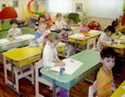

Лучше сделать заранее:
1. Познакомьте ребенка с его
учителем еще до официального начала занятий.
2. Посетите несколько раз его будущий класс, дайте ему посидеть за партой и все как следует рассмотреть, чтобы обстановка для ребенка не казалась незнакомой, прогуляйтесь вместе по школе и школьному двору.
3. Постарайтесь познакомить ребенка с некоторыми из его одноклассников.
4. Расскажите ребенку о приблизительном расписании уроков и времени, отведенному на уроки, перемены, обед, а также когда начинаются и кончаются уроки.
5. Спросите ребенка, что он чувствует, идя в школу, о его положительных и негативных впечатлениях. Старайтесь акцентировать внимание ребенка на положительных моментах: на интересных занятиях и возможности
завести новых друзей.
6. Скажите ребенку, что чувствовать
волнение несколько первых дней –
абсолютно нормально, и что это
испытывают все дети без исключения.

Slide 13
Говоря о готовности ребёнка к школьному обучению, необходимо подчеркнуть важность уровня речевого развития ребенка, поскольку именно при помощи речи будет происходить усвоение всего курса школьной программы.
Что же подразумевается под понятием «речевая готовность к школьному обучению».

Slide 14
1-ый параметр речевой готовности: сформированность правильного звукопроизношения
У ребёнка к моменту поступления в школу должно быть чёткое и правильное произношение всех звуков.
Работа по коррекции звукопроизношения, т.е. по исправлению неправильно произносимых звуков, происходит поэтапно и проводится специалистом при непосредственном участии родителей.
Родителям необходимо постоянно контролировать речь своего ребёнка, исправлять ошибки, добиваясь правильного произношения звуков.

Slide 15
2-ой параметр речевой готовности: сформированность фонематического восприятия
Фонематическое восприятие – это умение слышать и различать звуки речи. Дети часто плохо различают на слух такие звуки, как: Б-П, Т-Д, К-Г, В-Ф, С-З, Ш-Ж, С-СЬ, Т-ТЬ, Л-ЛЬ, С-Ш, З-Ж, Щ-СЬ, Р-Л, ЛЬ-Й и другие.
И если ребёнку звуки на слух кажутся одинаковыми, то будут затруднения при письме.

Slide 16
Какие игры можно предложить для развития фонематического восприятия?
Игра «Покажи картинку».
Ребёнку предлагается правильно показать картинки, названия которых отличаются только одним звуком: козы-кожи, горка-корка, бочка-почка, мышка-мишка, мыло-Мила, лук-люк и т.д.
Игра «Хлопни в ладоши».
Даётся задание «Хлопни, когда услышишь [ш]». Взрослый произносит ряд звуков: с, ш, х, ж, ф… Ребёнок слышит [ш] – хлопает, слышит другой звук - не хлопает.

Slide 17
Игра «Разложи».
Предлагается разложить картинки:
санки, самолёт, шуба, сумка, шапка, собака, машина, кошка, посуда, шары…
На две группы:
со звуком С со звуком Ш
санки шуба
самолёт шапка
сумка машина
собака кошка
посуда шары

Slide 18
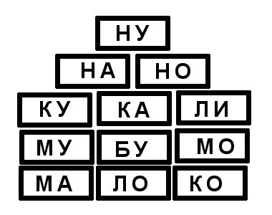
Игра «Повтори».
Воспроизведение (повторение) слогов:
па-ба, па–ба-па, ба-па-па, са-ша, ша-са-са…
2. Воспроизведение (повторение) слов:
полено-колено, мак-бак-так, будка-утка-дудка…

Slide 19
Готовность к анализу и синтезу звукового состава слова для этого ребенок должен иметь представления о звуках:
- звуки делятся на гласные и согласные;
- согласные звуки бывают звонкими и глухими, твёрдыми и мягкими.
Уметь:
- выделять заданные звуки среди других звуков;
- соотносить звуки с буквами;
- выделять на слух слова с заданным звуком;
- определять место звука в слове: в слове МАЛИНА звук [м] находится в начале слова, в слове КОМНАТА в середине слова, в слове ДОМ – в конце слова;
- определять последовательность звуков в слове: в слове МАК первый звук [м], второй – [а], третий – [к];
- cоставлять слова из звуков: [к], [и], [т] – КИТ.

Slide 20


ЗВУК
ГЛАСНЫЙ
СОГЛАСНЫЙ

Slide 21
согласный
твердый
мягкий
звонкий
глухой
звонкий
глухой

Slide 22



М

Slide 23

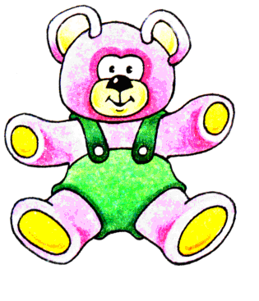





М - М

Slide 24


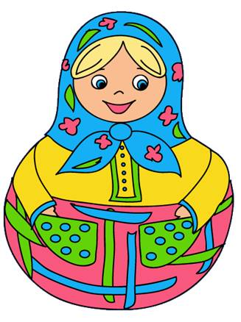
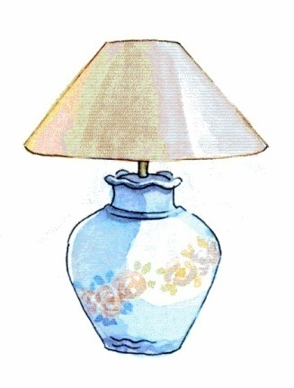
М

Slide 25
Ребус
к о т
т о к
3 2 1
1 2 3

Slide 26

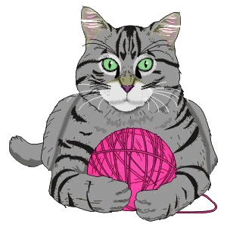
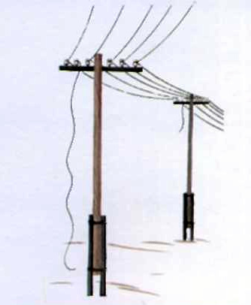

Ребус
О
тик
кот
К
Т
ток
кит
И

Slide 27
3-ий параметр речевой готовности: готовность к анализу предложений и слов
1. Ребёнку необходимо иметь представление о том:
- что такое «предложение», «слово», «слог», «звук»;
что предложение состоит из слов, слово состоит из слогов, слог состоит из звуков.
- анализировать предложения (делить предложения на слова, определять количество и последовательность слов в предложении);
- делить слова на слоги, определять количество слогов в слове.

Slide 28
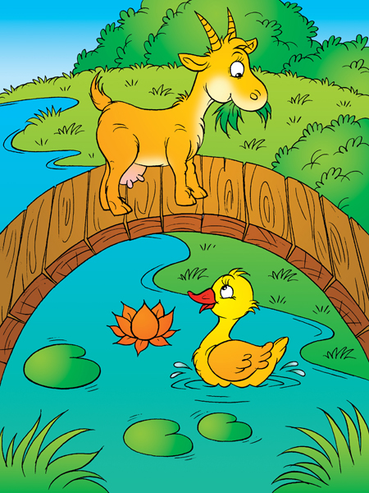

___ ___ ПО ___.

Slide 29
4-ый параметр речевой готовности: соответствие словарного запаса возрастной норме
Ребёнка необходимо научить:
- обобщать предметы по группам: овощи, фрукты, мебель, посуда, транспорт…;
- подбирать признаки к предмету (яблоко – сочное, красное, ароматное…);
- подбирать действия к предмету (снег – идёт, падает, кружится…);
подбирать предмет к действию (идёт – снег, дождь, человек, время…);
- подбирать антонимы – слова с противоположным значением (высокий-низкий, пустой-полный, говорить-молчать…);
- подбирать синонимы – слова близкие по значению (смелый-храбрый, отважный; бежать-нестись, мчаться…).

Slide 30
5-ый параметр речевой готовности: грамматически правильная речь
Ребёнок учится:
- образовывать множественное число существительных (дом-дома,
окно-окна);
- согласовывать прилагательные с существительными (красное яблоко,
но красный бант);
- образовывать слова с уменьшительно-ласкательными суффиксами
(голова-головушка, стол-столик);
- образовывать притяжательные прилагательные (лиса-хвост лисий, медведь-берлога медвежья);
- образовывать приставочные глаголы (Мальчик к дому подходит - в дом заходит - из дома выходит - дом обходит);
- сложные слова (лес рубит - лесоруб, снег падает - снегопад);
- употреблять сложные предлоги (от, около, из-за, из-под, между).

Slide 31
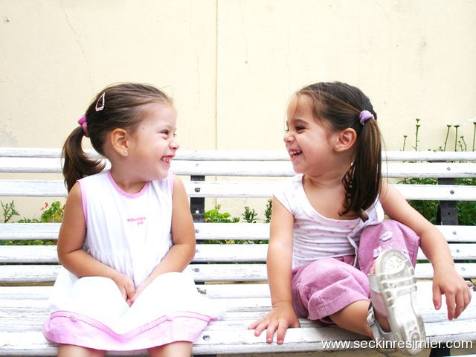
6-ой параметр речевой готовности: сформированность связной речи
- умение вести беседу со сверстниками и взрослыми;
- отвечать на вопросы предложениями, а не одним словом;
- умение пересказывать рассказ, сохраняя его смысл.

Slide 32
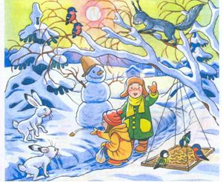
Умение составлять рассказ по сюжетной картине

Slide 33
Рекомендации родителям
Общайтесь со своими детьми! Задавайте такие вопросы, на которые нельзя дать односложные ответы.
Убираясь в квартире, попросите ребенка найти слова (названий предметов), где был бы какой-то определенный звук.
Возвращаясь домой из детского сада, на прогулке, попросите, чтобы ребёнок назвал предметы, которые видит и составил с ними предложения с определенным количеством слов.
В супермаркете можно использовать время покупок для плодотворной работы по развитию словаря и звукобуквенного анализа: найти на полках фрукты–овощи, продукты с определенным звуком и количеством слогов; устроить соревнование – кто больше найдет таких слов.
Обязательно читайте вслух!
Развивайте мелкую моторику: лепите, рисуйте, раскрашивайте, собирайте бусы…

Slide 34

Спасибо за внимание!

